Slide 1

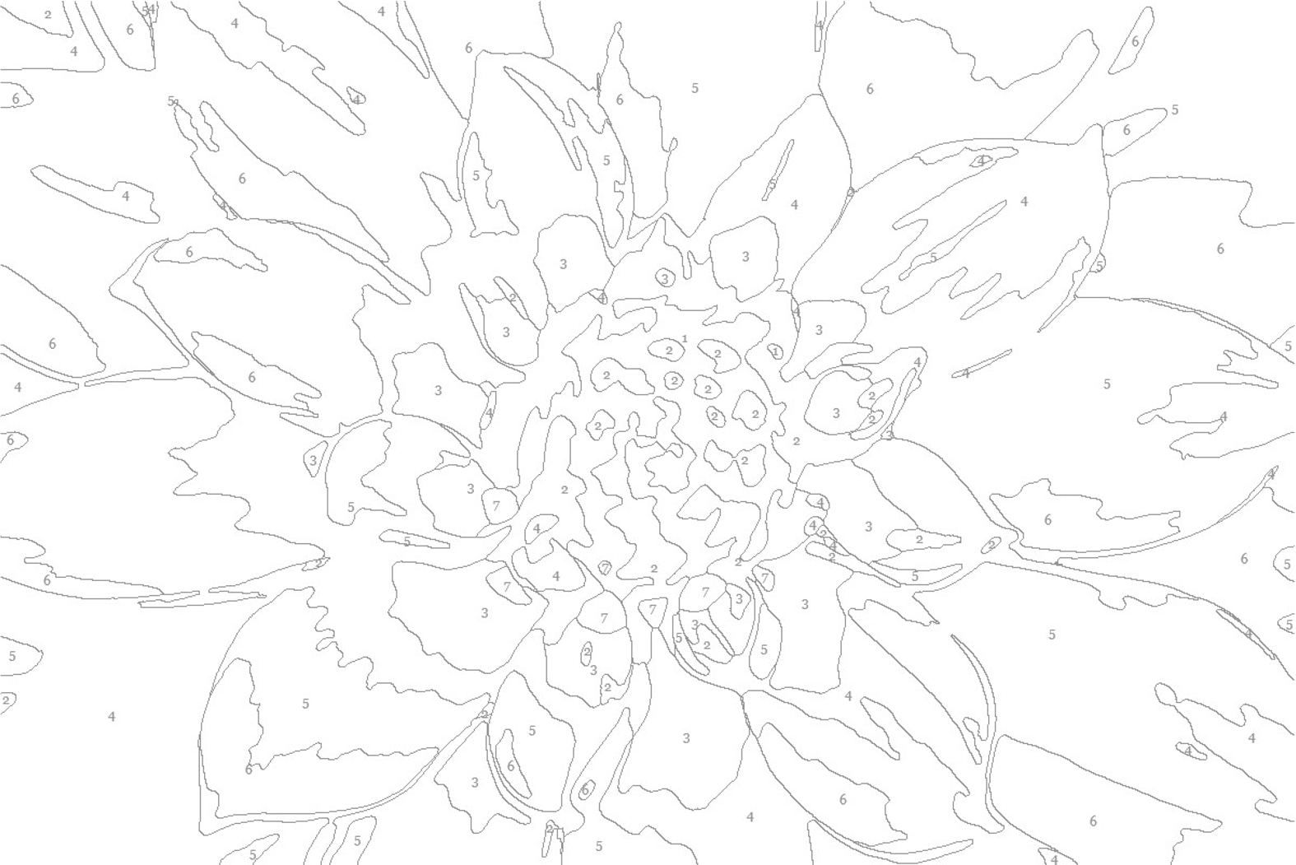
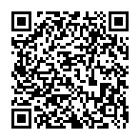

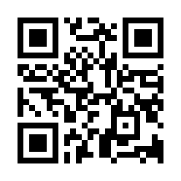
主催：せたがや国際交流センター 後援：世田谷区
韓国語で
お
し
べ
り
や
2023年度（7月～9月）
7月 13日 木曜日
8月 17日 木曜日
9月 21日 木曜日
時 間 午前10：30分～11：30分まで
場 所 せたがや国際交流センター
定 員 各回 4人（先着順）
料 金 無料
受付方法 ホームページの申し込みフォーム
電話（03-5432-1538）、または来館
＊開催2日前の18時に締め切り。
韓国ドラマやK－Popのファンの方、ネイティブスピーカーと気軽に会話を
してみませんか？
10：30～11：30は日本を交えて話します。
もっと韓国語だけて話したい人のために12：00まで延長することがあります。
場所 世田谷区太子堂4-1-1 キャロットタワー２F 東急世田谷線三軒茶屋駅上
Tel 03-5432-1538 （10 :00-18:00 月曜お休み）
Fax 03-5432-1570
Web https://crossing-setagaya.com/
主催：せたがや国際交流センター 後援：世田谷区

